Slide 1
Számítógépes grafika gyakorlat: Előszó
2008/2009 tavasz
Klár Gergely
tremere@elte.hu

Slide 2
Hasznos infók
Gyakorlatok időpontjai:
Szerda 10:05–11:35
Csütörtök 10:00+ε –11:30+ε
Gyakvez:
Klár Gergely
tremere@elte.hu
subjet-be: [BScGraf]
Honlap
http://tremere.web.elte.hu/cg/grafbsc.html

Slide 3
Előfeltételek - mindenkinek
„Az előadás és a gyakorlat nem előfeltételei egymásnak. A gyakorlat sikeres teljesítése nem feltétele a vizsgára bocsáthatóságnak.”

Slide 4
Előfeltételek - 2005
IP-aSZGG (2005), A, ajánlott félév: 4., előfeltétel: IP-aLA, IP-aPNY1
IP-cSZGG (2005), C, ajánlott félév: 4., előfeltétel: IP-cLA, IP-cPNYE1

Slide 5
Előfeltételek - 2006
IP-aSZGG, A, ajánlott félév: 4., előfeltétel: IP-aLA, IP-aPNY1
IP-cSZGG, C, ajánlott félév: 4., előfeltétel: IP-cLA, IP-cPNYE1
IP-tSZGG, T1, ajánlott félév: 4., előfeltétel: "Algebra2", IP-tPNY1
IP-tSZGG, T2, ajánlott félév: 4., előfeltétel: IP-tnMAT11, IP-tPNY1

Slide 6
Előfeltételek – 2008
IP-08aSZGG, A, ajánlott félév: 4., előfeltétel: IP-08LA, IP-08aPNY1
IP-08cSZGG, C, ajánlott félév: 4., előfeltétel: IP-08LA, gyenge: IP-08cPNY1
IP-08tSZGG, T1, ajánlott félév: 6., előfeltétel: IP-08DM1, IP-08tPNY1

Slide 7
Tematika
Első óra: tudnivalók, 3D gyorstalpaló
Félév első fele: DirectX
Félév második fele: OpenGL

Slide 8
Számonkérés
Év végi géptermi zárthelyi
vagy
DirectX-szel és OpenGL-lel is elkészített beadandó program

Slide 9
A számítógépes grafika alapjai

Slide 10
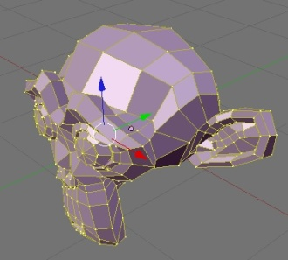
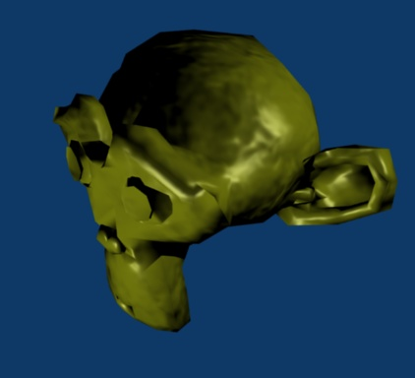
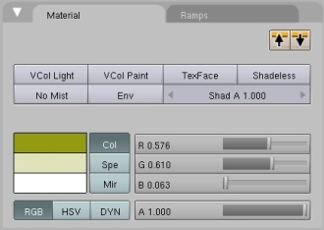
3D alapok
Bemenet: geometriai, felületjellemző és kiegészítő adatok
Kimenet: raszteres kép

Slide 11
Geometriai adatok
Csúcspontokból primitíveket építünk
A GPU-ra küldető primitív típusok
Pont
Szakasz
Szakasz-szalag
Háromszög
Háromszög-szalag
Háromszög-legyező

Slide 12
Háromszögek
Nem mindegy a háromszögek bejárása!
Egy háromszöglap (face) szembe néz, ha a csúcsainak megadási sorrendje az óramutató járásával megegyezik
Különben a hátlapja látszik
p2
p2
p1
p1
p3
p3

Slide 13
Homogén koordináták
A csúcspontok megadására homogén koordinátákat használunk
[x,y,z,w] négyessel adhatók meg
A projektív tér pontjait jelölik
A projektív tér az Euklideszi tér bővítése
Az Euklideszi tér végtelenbeli pontjait is tartalmazza (pl. párhuzamosok metszéspontját)

Slide 14
Homogén koordináták
Átszámítás homogén és euklideszi koordináták között
Ha w≠0
[x,y,z,w]=(x/w,y/w,x/w)
Ha w=0 nincs megfelelő pont az euklideszi térben
A [x,y,z,0] alakú pontokat ideális pontoknak, a többit közönséges pontoknak nevezzük

Slide 15
Transzformációk
Az egyes geometriai transzformációk leírhatók 4x4-es mátrixokkal
Alapvető transzformációk
Léptékezés
Eltolás
Forgatás
Vetítés

Slide 16
Mátrixok összefűzése
Egymás után alkalmazott transzformációk kifejezhetők a mátrixaik szorzatával
Pl. T1, T2, T3 transzformációk
C = T1*T2*T3
C használható a három transzformáció helyett
A szorzás sorrendje nem tetszőleges (ahogy a mátrix szorzás sem kommutatív)

Slide 17
Affin transzformációk
A vetítés eltér az előző transzformációktól
Eddig: közönséges pont -> közönséges pont, ideális pont -> ideális pont
Ezek az affin transzformációk
Az affin transzformációk az Euklideszi teret az Euklideszi térre képzik le

Slide 18
Vetítések
A vetítések a 3D-s térben adott modellt a síkképként megjelenítéshez „készítik elő”
A vetítés nem affin transzformáció
(Valódi) projektív transzformációnak nevezzük
Ideális pont is megjelenhet a képen: a párhuzamosok találkozhatnak
Képletesen a vetítés a kamera, ami tényleges pozíciókból látványbeli pozíciókat csinál

Slide 19
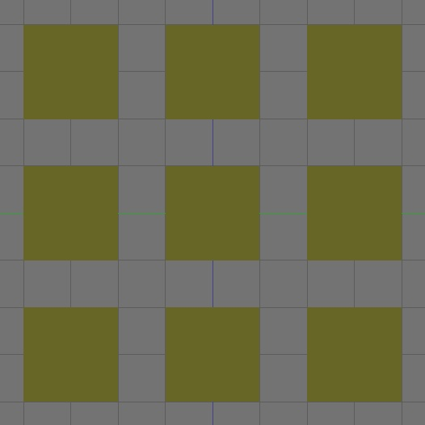
Vetítések, példa

Slide 20
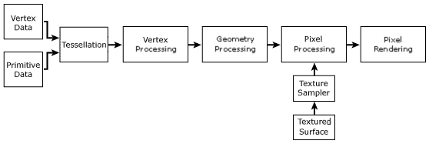
Képalkotás menete

Slide 21
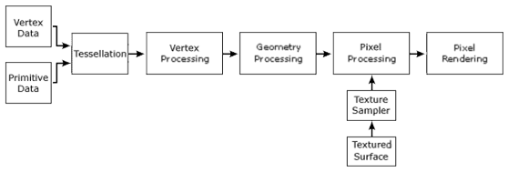
Képalkotás menete
Vertex Data
Transzformálatlan csúcspont (vertex) adatok
Primitive Data
A csúcsokból épített geometriai primitívek

Slide 22
Képalkotás menete
Tessellation
Magasabbrendű primitívek, displacement mapping, stb.
Vertex Processing
Csúcspont transzformációk
Geometry Processing
Vágás, hátlapeldobás, raszterizálás

Slide 23
Képalkotás menete
Textured Surface
Textúra adatok
Texture Sampler
Textúra adatok szűrése

Slide 24
Képalkotás menete
Pixel Processing
Árnyalás, textúrázás, stb.
Pixel Rendering
Pixelek feldolgozása alfa érték, mélység- és stencilbuffer, alfa blending szerint

Slide 25
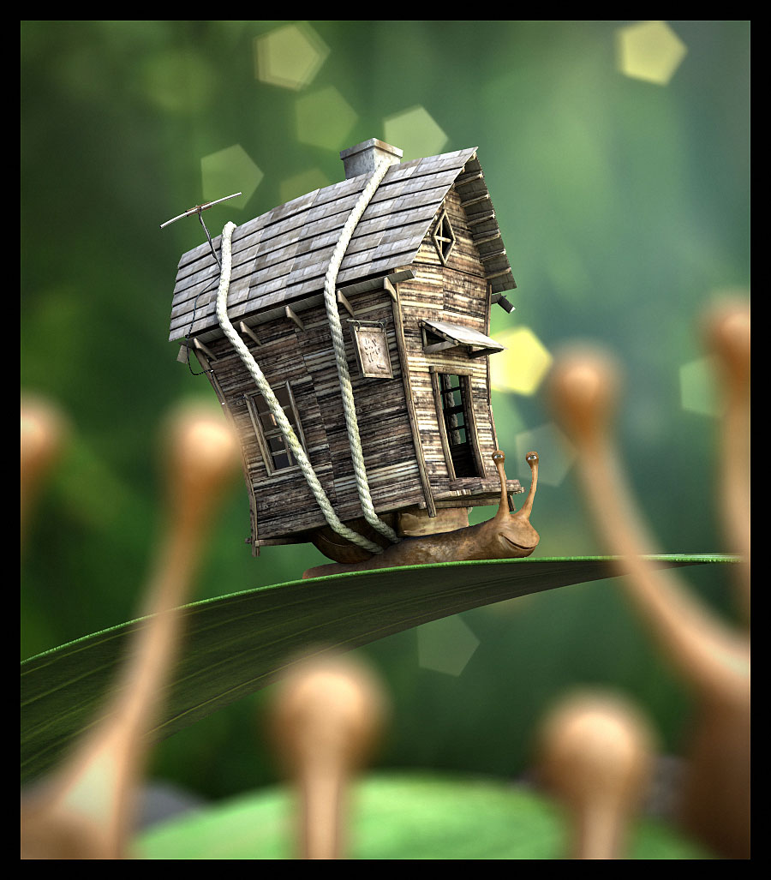
…és a kész kép

